Slide 1
ĐỒ ÁN TỐT NGHIỆP
Đại học Thủy Lợi
Khoa công nghệ thông tin
GIẢI THUẬT TỐI ƯU HÓA ĐÀN KIẾN ĐỂ LẬP LỊCH ĐƯỜNG ĐI CHO ROBOT DI ĐỘNG TRONG MÔI TRƯỜNG TĨNH CÓ CHƯỚNG NGẠI VẬT
Sinh viên thực hiện: Ngô Việt Hoàng
Giảng viên hướng dẫn: Trần Thị Cẩm Giang

Slide 2
GIẢI THUẬT TỐI ƯU HÓA ĐÀN KIẾN ĐỂ LẬP LỊCH ĐƯỜNG ĐI CHO ROBOT DI ĐỘNG TRONG MÔI TRƯỜNG TĨNH CÓ CHƯỚNG NGẠI VẬT
Giới thiệu
Các nghiên cứu liên quan
Mô tả bài toán
Các đề xuất giải bài toán
Thực nghiệm và phân tích kết quả
Kết luận và định hướng
Tài liệu tham khảo

Slide 3
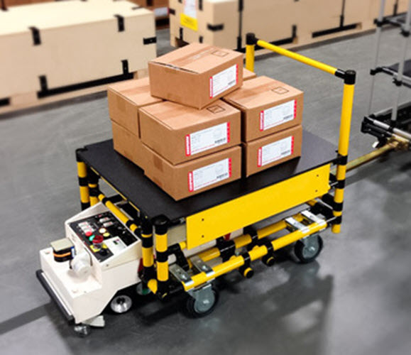
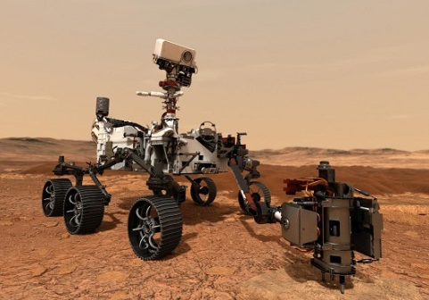
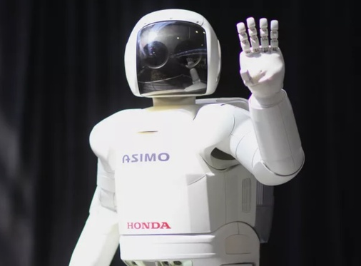
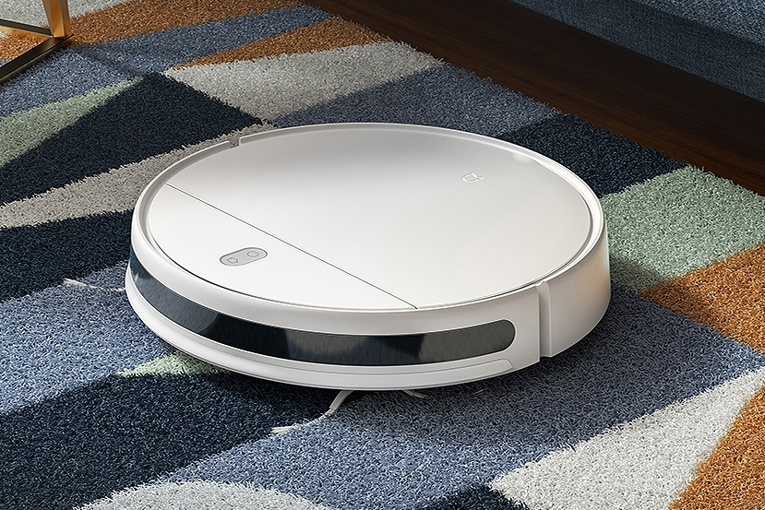
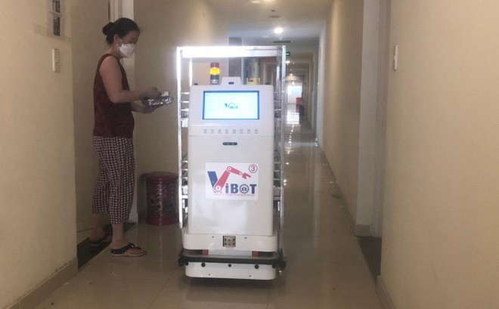
1. Giới thiệu

Slide 4
1. Giới thiệu
Thách thức của robot di động:
Do robot sử dụng nguồn năng lượng hữu hạn, khi gần hết năng lượng robot phải quay về trạm sạc hoặc phải thay pin. Dẫn đến robot không thể hoàn thành hết công việc được giao
Việc tối ưu năng lượng nhằm tiết kiệm năng lượng và kéo dài thời gian sống cho robot

Slide 5
2. Các nghiên cứu liên quan
Fatin Hassan Ajeil et al
Đề xuất tối ưu đàn kiến dựa trên sự lão hóa
Giảm ảnh hưởng của các đường đi không tối ưu
D R Parhi và J K Pothal
Đề xuất sử dụng số hạng toàn cầu cho xác suất chọn
Điều hướng robot đến đích
2011
2020
1991
2018
Marco Dorigo
Giới thiệu lần đầu thuật toán tối ưu đàn kiến
Khaled Akka và Farid Khaber
Đề xuất sử dụng xác suất kích thích và hàm heuristic toàn cầu cho xác suất chọn
Kiến dễ dàng lựa chọn đỉnh tiếp theo
Mở rộng tầm nhìn cho kiến

Slide 6
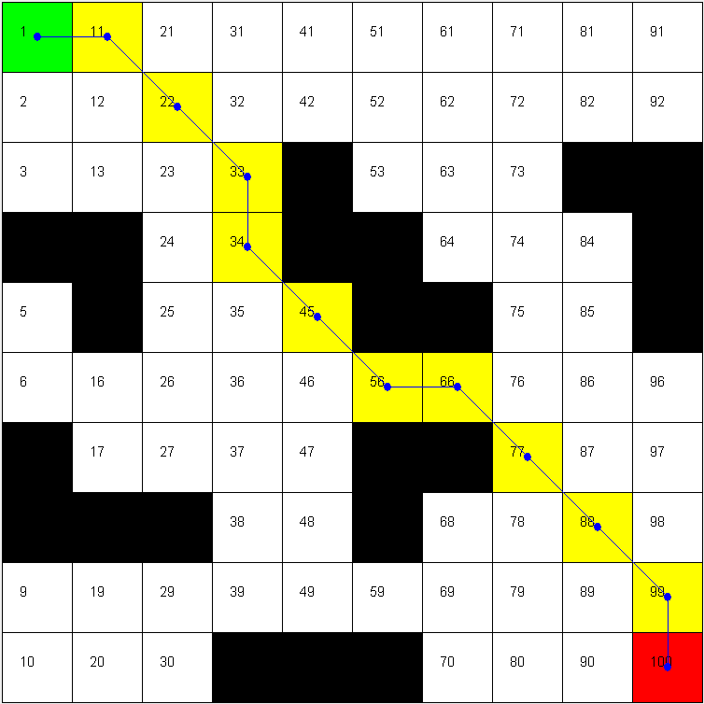
3. Bài toán Phát biểu bài toán
Bài toán tìm đường đi cho robot là tìm kiếm một hay nhiều đường đi khả thi, ngắn và an toàn từ điểm bắt đầu đến điểm đích mà không va chạm chướng ngại vật.
Trong đề tài này quan tâm đến môi trường tĩnh 2D có chướng ngại vật.

Slide 7
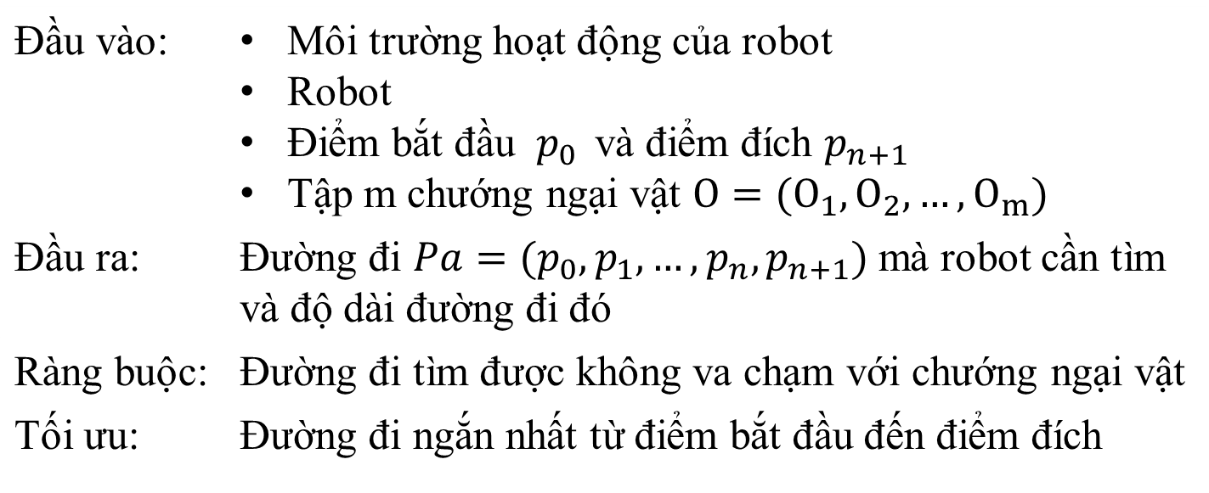
3. Bài toán Mô hình hóa bài toán
Đầu vào: | Môi trường hoạt động của robot Robot Điểm bắt đầu ${ p}_{0 }$ và điểm đích $p_{n+1}$ Tập m chướng ngại vật $O=(O_{1},O_{2},…,O_{m})$
Đầu ra: | Đường đi $Pa=(p_{0},p_{1},…, p_{n}, p_{n+1})$ mà robot cần tìm và độ dài đường đi đó
Ràng buộc: | Đường đi tìm được không va chạm với chướng ngại vật
Tối ưu: | Đường đi ngắn nhất từ điểm bắt đầu đến điểm đích

Slide 8
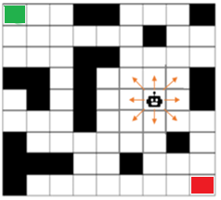
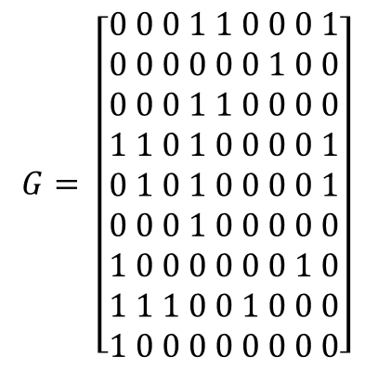
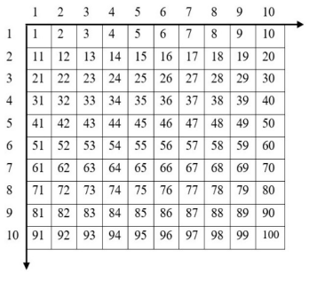
4. Các đề xuất giải bài toán Mô hình hóa môi trường
Điểm xuất phát
Khu vực trống
Khu vực bị cản trở bởi chướng ngại vật
Điểm đích
Phương pháp phân rã ô lưới
Ma trận hai chiều thể hiện trạng thái mỗi ô lưới
Địa chỉ mỗi ô lưới

Slide 9
4. Các đề xuất giải bài toán
Thuật toán tối ưu hóa đàn kiến (Ant Colony Optimization - ACO):
Lần đầu được giới thiệu vào năm 1991 bởi Marco Dorigo.
Ý tưởng của thuật toán:
Dựa trên hành vi đi lang thang và đánh dấu đường đi bằng pheromone của loài kiến trong khi tìm kiếm nguồn thức ăn.
Đoạn đường nào có nhiều pheromone hơn thì đường đó thu hút nhiều kiến đi qua hơn.
Những con kiến đi sau sẽ lựa chọn đoạn đường có nồng độ pheromone lớn nhất để đi.
Theo thời gian, lượng pheromone sẽ bay hơi, nồng độ pheromone giảm, còn lại những đoạn đường có nồng độ pheromone lớn.

Slide 10
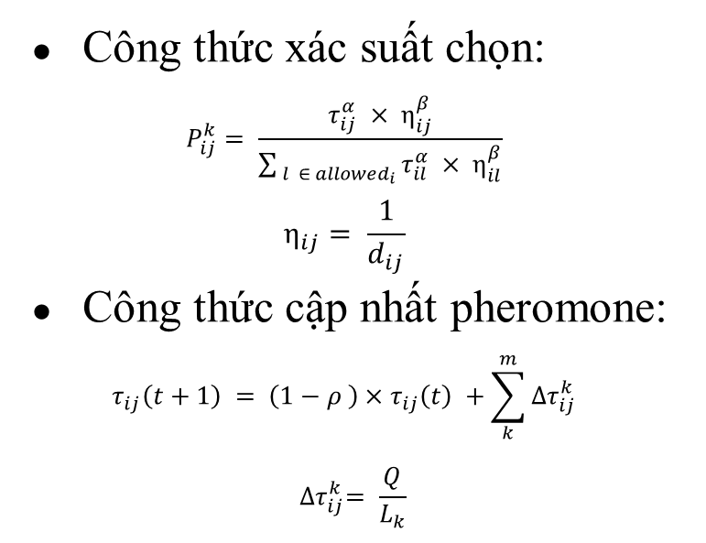
4. Các đề xuất giải bài toán
Lưu đồ thuật toán tối ưu hóa đàn kiến
Công thức xác suất chọn:
$$P_{ij}^{k}= \frac{τ_{ij}^{α} × η_{ij}^{β}}{\sum_{ l ∈ {allowed}_{i}}{τ_{il}^{α} × η_{il}^{β}}}$$
$$η_{ij}= \frac{1}{d_{ij}}$$
Công thức cập nhất pheromone:
$$τ_{ij}\left(t+1\right) = \left(1−ρ \right)×τ_{ij}\left(t\right) +\sum_{k}^{m}{{∆τ}_{ij}^{k}}$$
$${∆τ}_{ij}^{k}= \frac{Q}{L_{k}}$$
Khởi tạo các tham số và ma trận mùi
Kiến xây dựng lời giải
Cập nhật pheromone
Cập nhật lời giải tốt nhất
Điều kiện dừng?
Sai
Đúng
Đưa ra lời giải tốt nhất

Slide 11
4. Các đề xuất giải bài toán Thuật toán tìm kiếm theo chiều rộng
Khởi tạo danh sách hàng đợi
Hàng đợi rỗng
Đúng
Tìm kiếm thất bại
Sai
Lấy phần tử u ở đầu danh sách
Kết thúc
Loại phần tử u ở đầu danh sách
u là phần tử cần tìm
Đúng
Tìm kiếm thành công
Sai
Thêm các phần tử t kề với phần tử u vừa xét

Slide 12
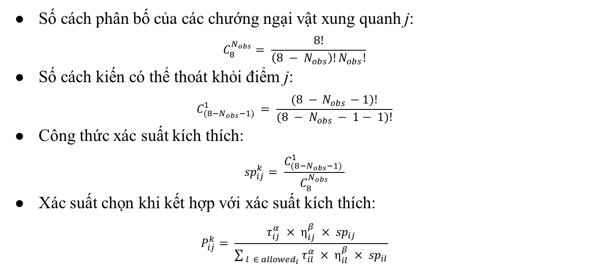
4. Các đề xuất giải bài toán Xác suất chọn: xác suất kích thích
Số cách phân bố của các chướng ngại vật xung quanh j:
$$C_{8}^{N_{obs}}= \frac{8!}{\left(8 − N_{obs}\right)!N_{obs}!}$$
Số cách kiến có thể thoát khỏi điểm j:
$$C_{(8−N_{obs}−1) }^{1}= \frac{(8 −{ N}_{obs} − 1)!}{(8 − N_{obs }− 1− 1)!}$$
Công thức xác suất kích thích:
$${sp}_{ij}^{k}= \frac{C_{(8−N_{obs}−1) }^{1}}{C_{8}^{N_{obs}}}$$
Xác suất chọn khi kết hợp với xác suất kích thích:
$$P_{ij}^{k}= \frac{τ_{ij}^{α} × η_{ij}^{β} × {sp}_{ij}}{\sum_{ l ∈ {allowed}_{i}}{τ_{il}^{α} × η_{il}^{β} × {sp}_{il}}}$$

Slide 13
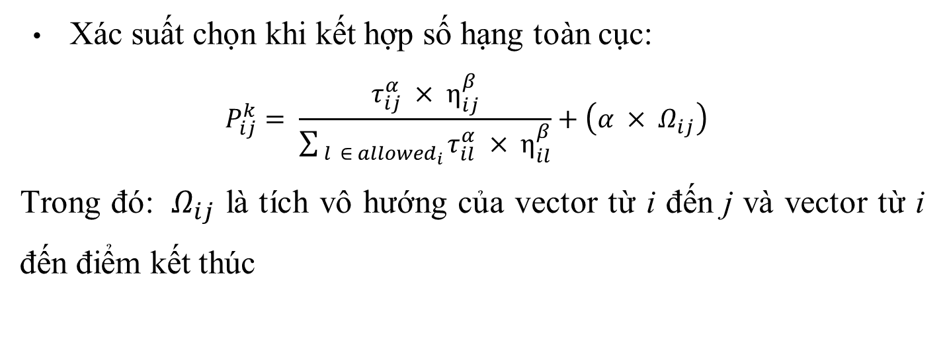
4. Các đề xuất giải bài toán Xác suất chọn: số hạng toàn cục
Xác suất chọn khi kết hợp số hạng toàn cục:
$$P_{ij}^{k}= \frac{τ_{ij}^{α} × η_{ij}^{β}}{\sum_{ l ∈ {allowed}_{i}}{τ_{il}^{α} × η_{il}^{β}}}+\left(α × { Ω}_{ij}\right)$$
Trong đó: ${ Ω}_{ij}$ là tích vô hướng của vector từ i đến j và vector từ i đến điểm kết thúc

Slide 14

4. Các đề xuất giải bài toán
Khởi tạo các tham số và ma trận mùi
Công thức xác suất chọn:
$$P_{ij}^{k}= \frac{τ_{ij}^{α} × η_{ij}^{β} × {sp}_{ij}}{\sum_{ l ∈ {allowed}_{i}}{τ_{il}^{α} × η_{il}^{β} × {sp}_{il}}}+(α × { Ω}_{ij})$$
Kiến xây dựng lời giải
Thuật toán BFS
Cập nhật lại lời giải
Cập nhật pheromone
Cập nhật lời giải tốt nhất
Điều kiện dừng?
Sai
Đúng
Đưa ra lời giải tốt nhất

Slide 15
5. Thực nghiệm và phân tích kết quả
Có 3 thực nghiệm nhằm đánh giá thuật toán:
Thực nghiệm 1: Ảnh hướng của số lượng chướng ngại vật lên thuật toán (5 bộ dữ liệu)
Thực nghiệm 2: Ảnh hưởng của hình dạng chướng ngại vật lên thuật toán (5 bộ dữ liệu)
Thực nghiệm 3: Đánh giá thuật toán trong các bộ dữ liệu mô phỏng không gian trong phòng thí nghiệm (3 bộ dữ liệu)
Mỗi giải thuật chạy 30 lần với mỗi bộ dữ liệu

Slide 16
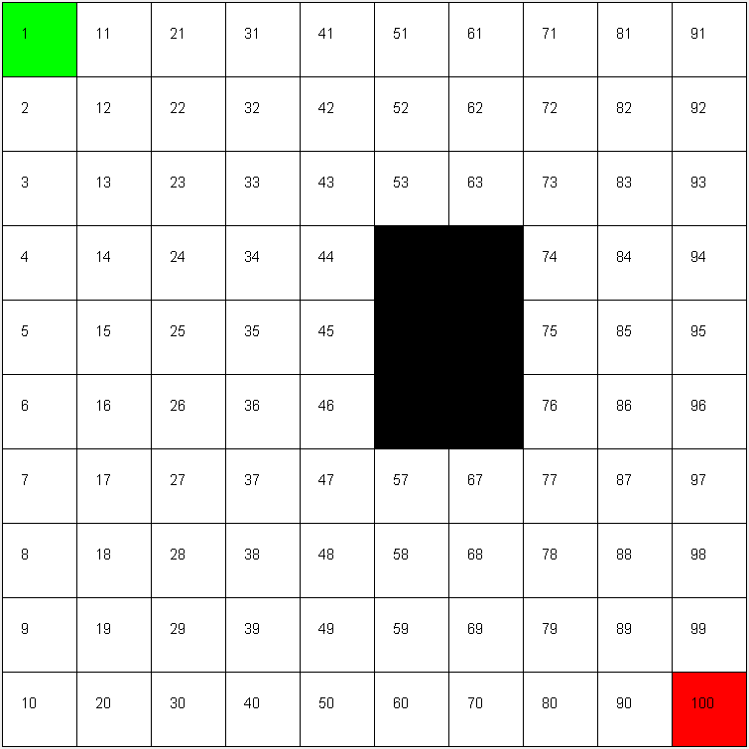
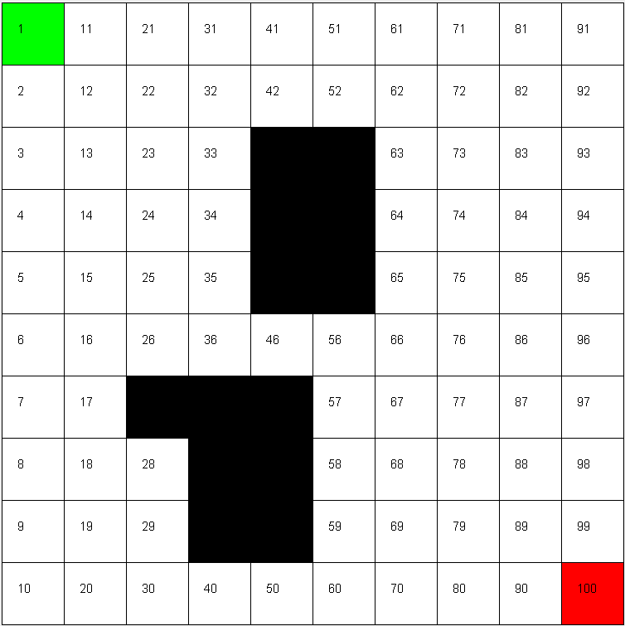
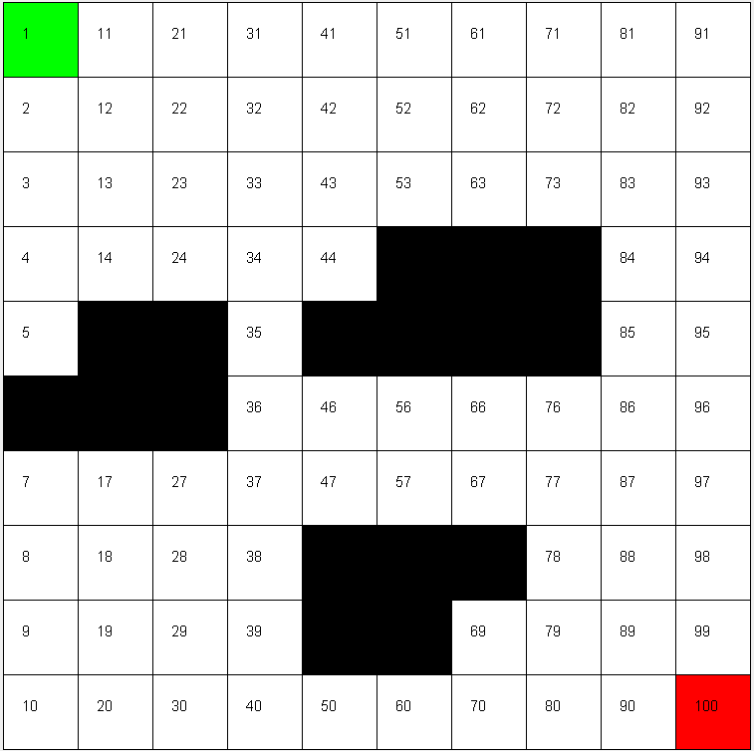
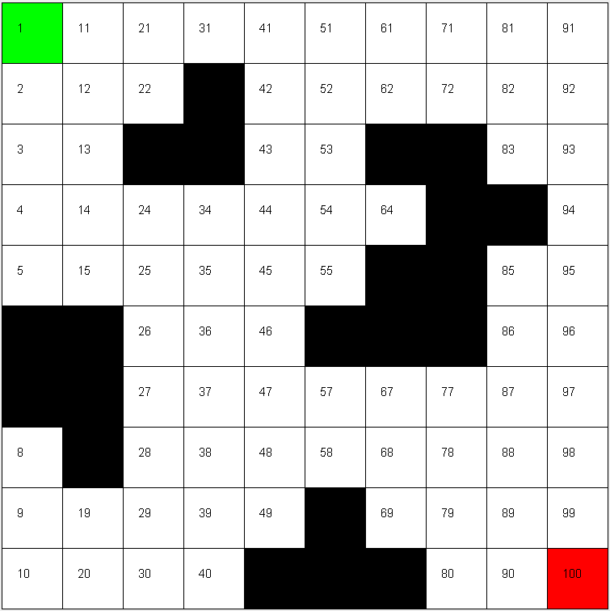
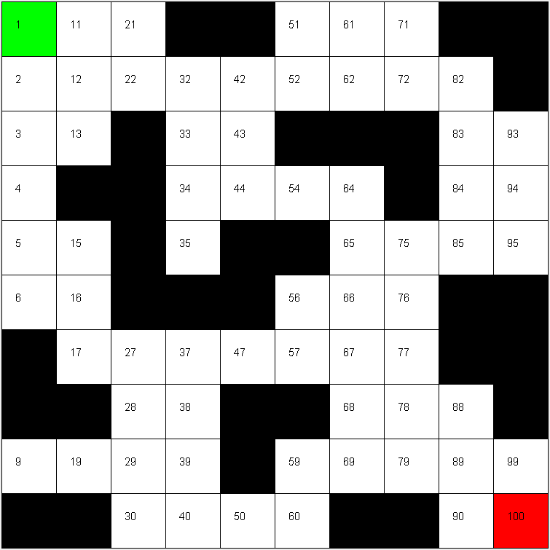
5. Thực nghiệm và phân tích kết quả Bộ thực nghiệm 1: Ảnh hướng của số lượng chướng ngại vật lên thuật toán
Bộ dữ liệu 1: 1 chướng ngại vật, chiếm 6% môi trường
Bộ dữ liệu 2: 2 chướng ngại vật, chiếm 13% môi trường
Bộ dữ liệu 3: 3 chướng ngại vật, chiếm 17% môi trường
Bộ dữ liệu 4: 4 chướng ngại vật, chiếm 21% môi trường
Bộ dữ liệu 5: 10 chướng ngại vật, chiếm 33% môi trường

Slide 17
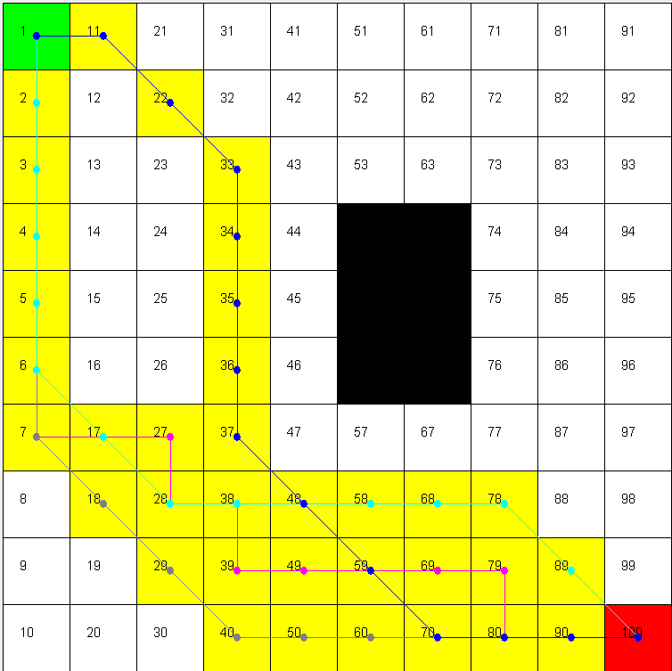
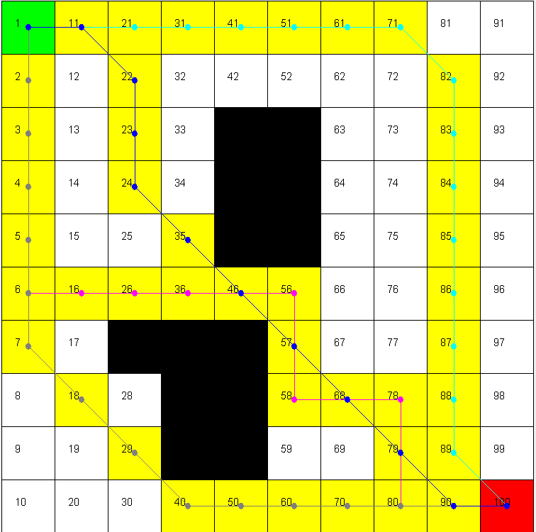
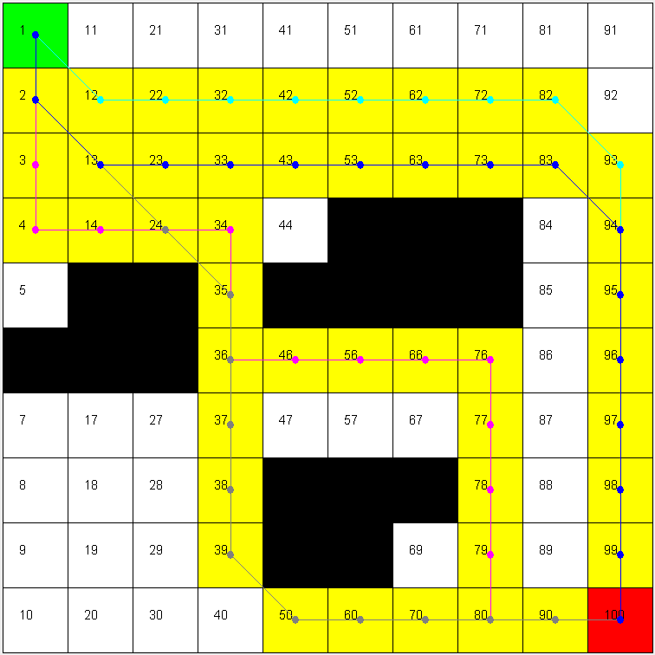
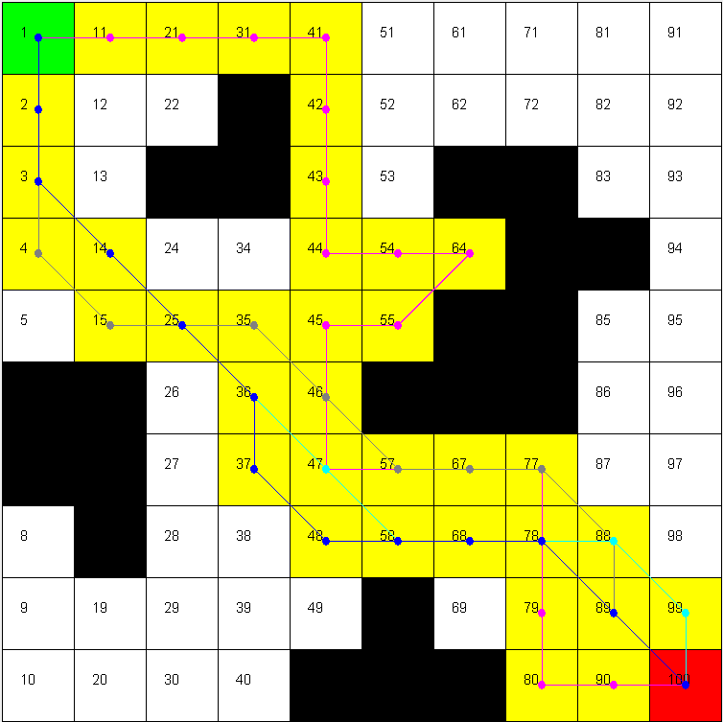
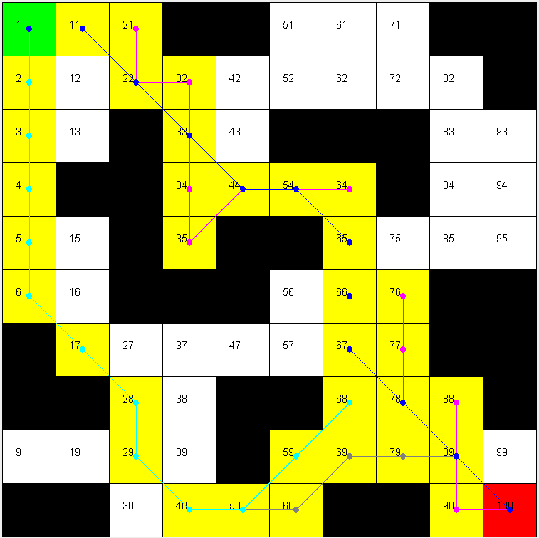
5. Thực nghiệm và phân tích kết quả Bộ thực nghiệm 1: Ảnh hướng của số lượng chướng ngại vật lên thuật toán
Bộ dữ liệu 1: 1 chướng ngại vật, chiếm 6% môi trường
Bộ dữ liệu 2: 2 chướng ngại vật, chiếm 13% môi trường
Bộ dữ liệu 3: 3 chướng ngại vật, chiếm 17% môi trường
ACO:
ACO-BFS:
ACO-BFS-SP:
ACO-BFS-SP-N:
Bộ dữ liệu 4: 4 chướng ngại vật, chiếm 21% môi trường
Bộ dữ liệu 5: 10 chướng ngại vật, chiếm 33% môi trường

Slide 18
5. Thực nghiệm và phân tích kết quả Bộ thực nghiệm 1: Ảnh hướng của số lượng chướng ngại vật lên thuật toán
Bộ dữ liệu | Thuật toán | Thời gian chạy trung bình | Độ dài đường đi trung bình tìm được | Tỷ lệ thành công
Bộ dữ liệu 1 | ACO | 36.2 | 18.5333 | 100%
 | ACO-BFS | 39.4667 | 16.8069 | 100%
 | ACO-BFS-SP | 38.7333 | 16.6965 | 100%
 | ACO-BFS-SP-N | 28.3667 | 15.0711 | 100%
Bộ dữ liệu 2 | ACO | 46.2667 | 19 | 100%
 | ACO-BFS | 48.8 | 16.8479 | 100%
 | ACO-BFS-SP | 48.9667 | 17.1098 | 100%
 | ACO-BFS-SP-N | 37.8667 | 13.8995 | 100%
Bộ dữ liệu 3 | ACO | 60.5 | 20.6966 | 100%
 | ACO-BFS | 56.6667 | 15.9498 | 100%
 | ACO-BFS-SP | 15.4333 | 17.1846 | 100%
 | ACO-BFS-SP-N | 9.3667 | 16.8284 | 100%

Slide 19
5. Thực nghiệm và phân tích kết quả Bộ thực nghiệm 1: Ảnh hướng của số lượng chướng ngại vật lên thuật toán
Bộ dữ liệu | Thuật toán | Thời gian chạy trung bình | Độ dài đường đi trung bình tìm được | Tỷ lệ thành công
Bộ dữ liệu 4 | ACO | 15.1333 | 19.1805 | 100%
 | ACO-BFS | 15.7 | 15.1391 | 100%
 | ACO-BFS-SP | 8.8 | 17.6521 | 100%
 | ACO-BFS-SP-N | 7.7667 | 14.4853 | 100%
Bộ dữ liệu 5 | ACO | 14.9333 | 20.0219 | 100%
 | ACO-BFS | 19.6 | 16.562 | 100%
 | ACO-BFS-SP | 14.6667 | 17.8995 | 100%
 | ACO-BFS-SP-N | 11.4333 | 14.9238 | 100%

Slide 20
5. Thực nghiệm và phân tích kết quả Bộ thực nghiệm 1: Ảnh hướng của số lượng chướng ngại vật lên thuật toán
Trong môi trường có cùng điểm xuất phát, điểm đích và khác nhau về số lượng và hình dạng chướng ngại vật, thuật toán đề xuất có độ dài đường đi và thời gian chạy chênh lệch rõ rệt so với thuật toán ACO.
Với số lượng chướng ngại vật ít: làm tăng phạm vi tìm kiếm, số lượng điểm xét tăng lên khiến thời gian chạy thực chậm. Thuật toán đề xuất vẫn nhanh hơn so thuật toán ACO.
Với số lượng chướng ngại vật nhiều: về mặt tổng thể đường đi tìm được của các thuật toán ngắn. Nhưng thật toán đề xuất nổi trội hơn về cả thời gian và độ dài quãng đường tìm được.

Slide 21
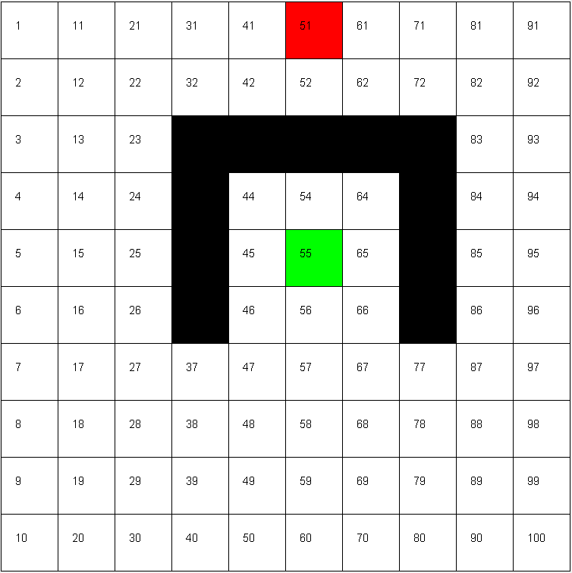
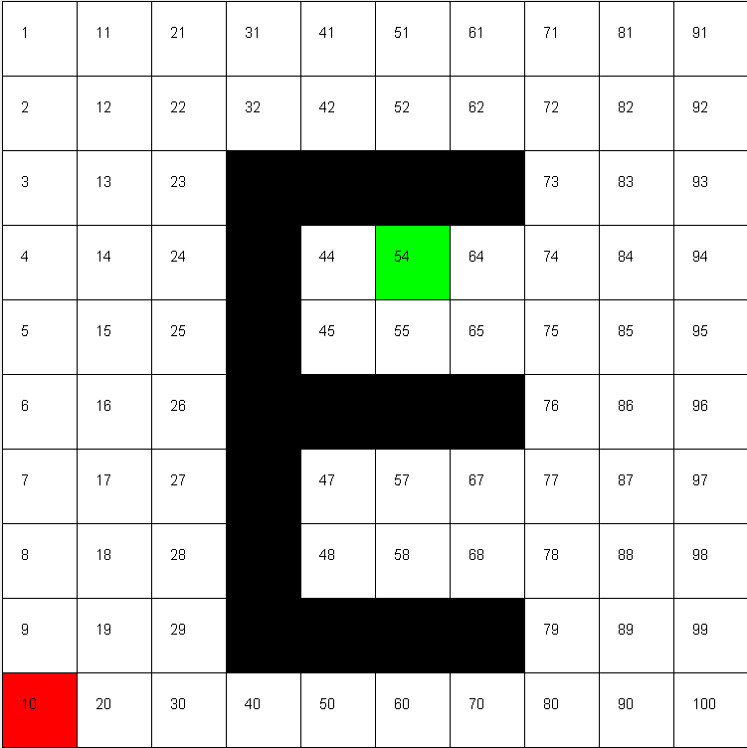
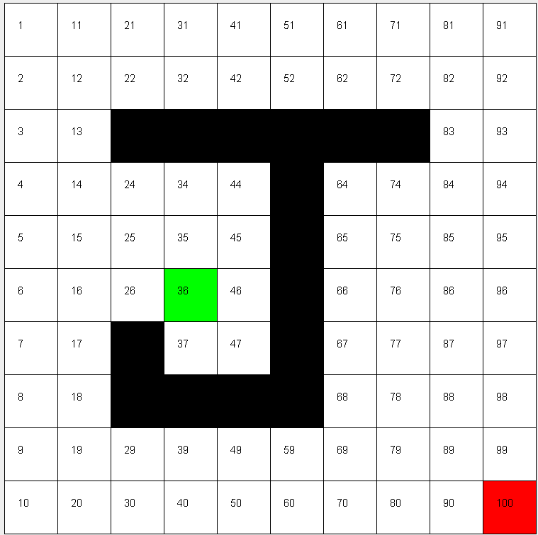
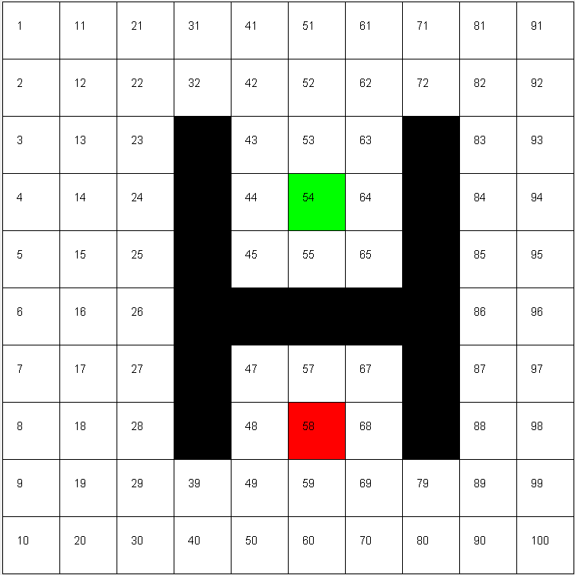
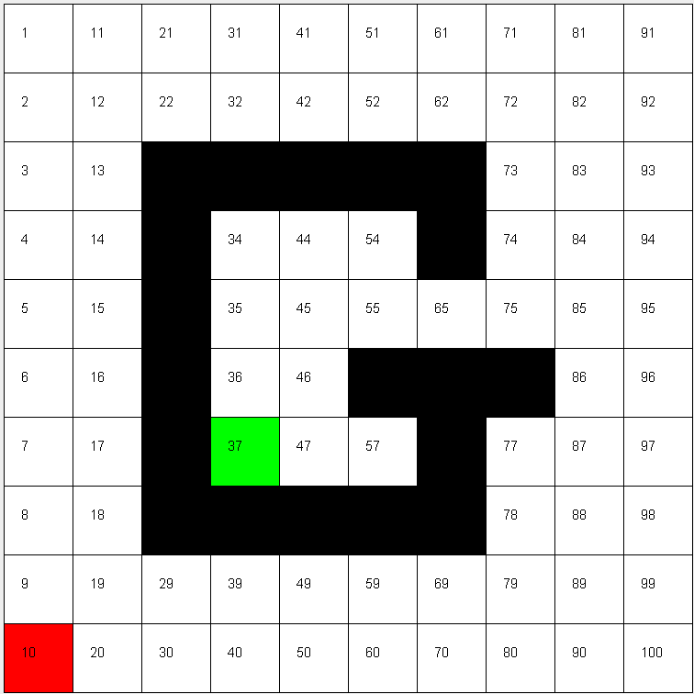
5. Thực nghiệm và phân tích kết quả Bộ thực nghiệm 2: Ảnh hưởng của hình dạng chướng ngại vật lên thuật toán
Bộ dữ liệu 1: chướng ngại vật hình chữ U
Bộ dữ liệu 2: chướng ngại vật hình chữ E
Bộ dữ liệu 3: chướng ngại vật hình chữ J
Bộ dữ liệu 4: chướng ngại vật hình chữ H
Bộ dữ liệu 5: chướng ngại vật hình chữ G

Slide 22
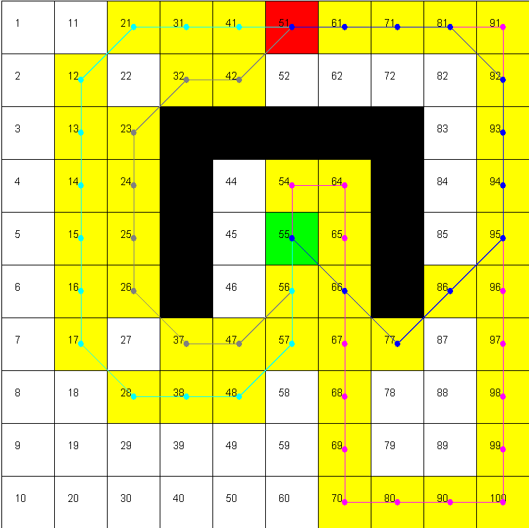
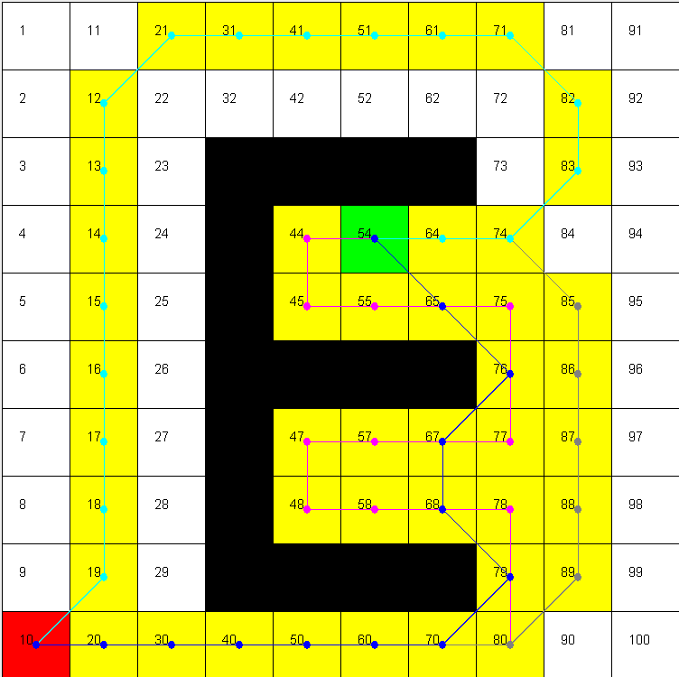
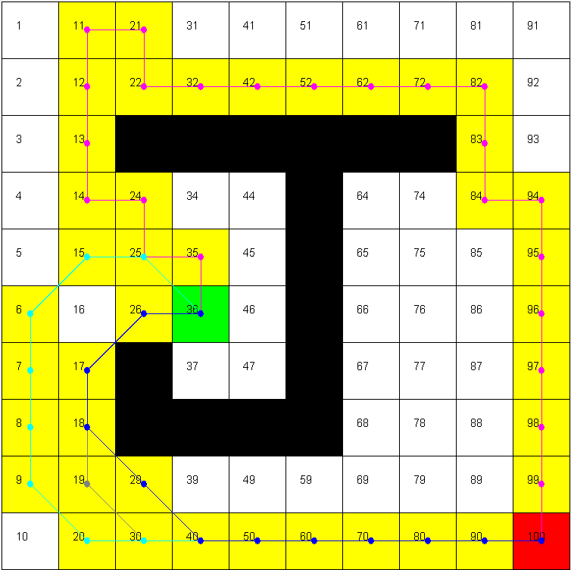
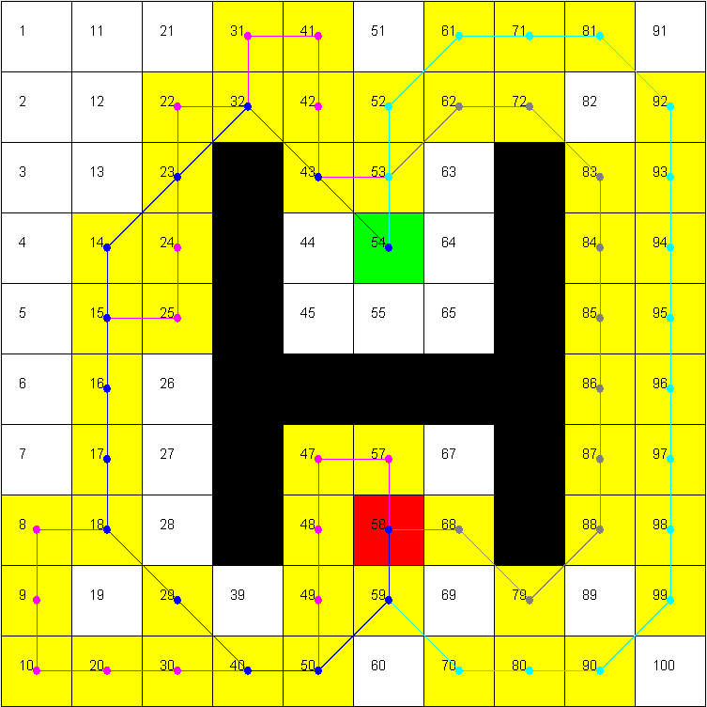
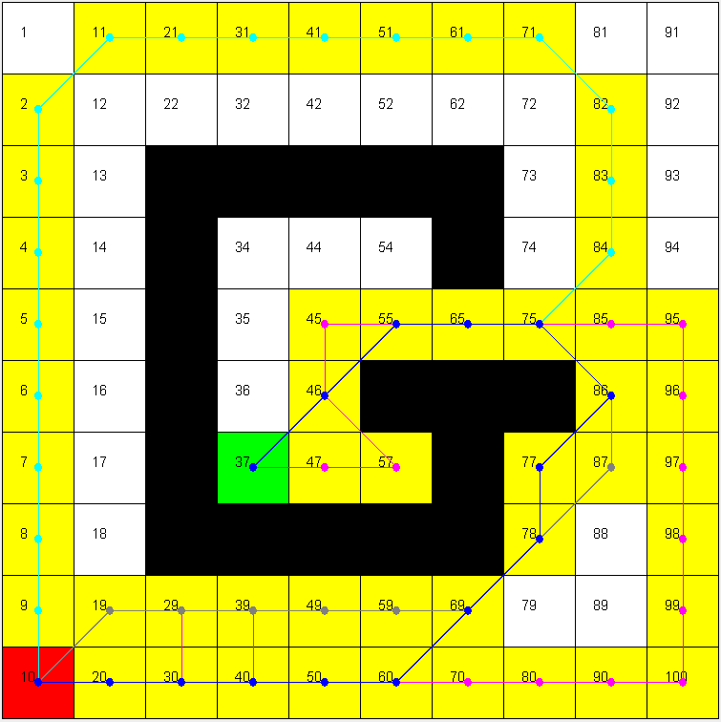
5. Thực nghiệm và phân tích kết quả Bộ thực nghiệm 2: Ảnh hưởng của hình dạng chướng ngại vật lên thuật toán
Bộ dữ liệu 1: chướng ngại vật hình chữ U
Bộ dữ liệu 2: chướng ngại vật hình chữ E
Bộ dữ liệu 3: chướng ngại vật hình chữ J
ACO:
ACO-BFS:
ACO-BFS-SP:
ACO-BFS-SP-N:
Bộ dữ liệu 4: chướng ngại vật hình chữ H
Bộ dữ liệu 5: chướng ngại vật hình chữ G
22

Slide 23
5. Thực nghiệm và phân tích kết quả Bộ thực nghiệm 2: Ảnh hưởng của hình dạng chướng ngại vật lên thuật toán
Bộ dữ liệu | Thuật toán | Thời gian chạy trung bình | Độ dài đường đi trung bình tìm được | Tỷ lệ thành công
Bộ dữ liệu 1 | ACO | 14.6667 | 17.0667 | 100%
 | ACO-BFS | 22.5333 | 14.4731 | 100%
 | ACO-BFS-SP | 11.2 | 18.1188 | 100%
 | ACO-BFS-SP-N | 5.4667 | 13.0711 | 100%
Bộ dữ liệu 2 | ACO | 13.1936 | 20.2903 | 100%
 | ACO-BFS | 17.6667 | 17.0164 | 100%
 | ACO-BFS-SP | 17.3571 | 21.7405 | 100%
 | ACO-BFS-SP-N | 5.6667 | 14.0711 | 100%
Bộ dữ liệu 3 | ACO | 16.4 | 18.6667 | 100%
 | ACO-BFS | 17.7333 | 12.3598 | 100%
 | ACO-BFS-SP | 11.2 | 16.2426 | 100%
 | ACO-BFS-SP-N | 5.9333 | 12.2426 | 100%

Slide 24
5. Thực nghiệm và phân tích kết quả Bộ thực nghiệm 2: Ảnh hưởng của hình dạng chướng ngại vật lên thuật toán
Bộ dữ liệu | Thuật toán | Thời gian chạy trung bình | Độ dài đường đi trung bình tìm được | Tỷ lệ thành công
Bộ dữ liệu 4 | ACO | 14.7333 | 20 | 100%
 | ACO-BFS | 19.3333 | 13.8455 | 100%
 | ACO-BFS-SP | 11.1333 | 19.6569 | 100%
 | ACO-BFS-SP-N | 8.2667 | 16.0977 | 100%
Bộ dữ liệu 5 | ACO | 17.3333 | 23.0828 | 100%
 | ACO-BFS | 18.0667 | 19.6206 | 100%
 | ACO-BFS-SP | 7.8 | 25.0711 | 100%
 | ACO-BFS-SP-N | 6.2 | 16.4853 | 100%

Slide 25
5. Thực nghiệm và phân tích kết quả Bộ thực nghiệm 2: Ảnh hưởng của hình dạng chướng ngại vật lên thuật toán
Trong môi trường, chướng ngại vật có bẫy với mức độ lõm và độ phức tạp khác nhau, thuật toán đề xuất có thời gian thoát khỏi bẫy nhanh và độ dài đường đi tìm được ngắn hơn so với thuật toán ACO.
Thuật toán vẫn chưa thể cân bằng mức độ ảnh hưởng của xác suất kích thích và số hạng toàn cầu. Tuy vậy, kết quả của thuật toán vẫn có thể chấp nhận được.

Slide 26
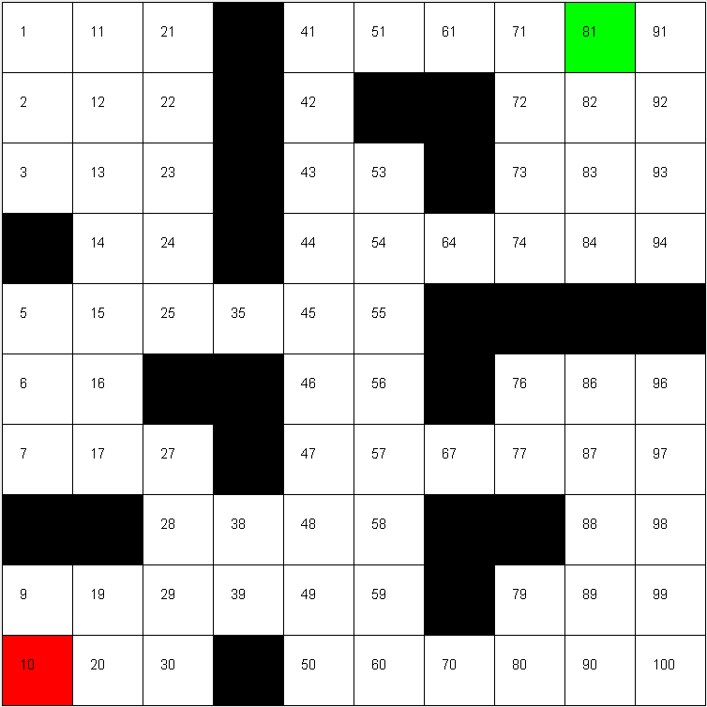
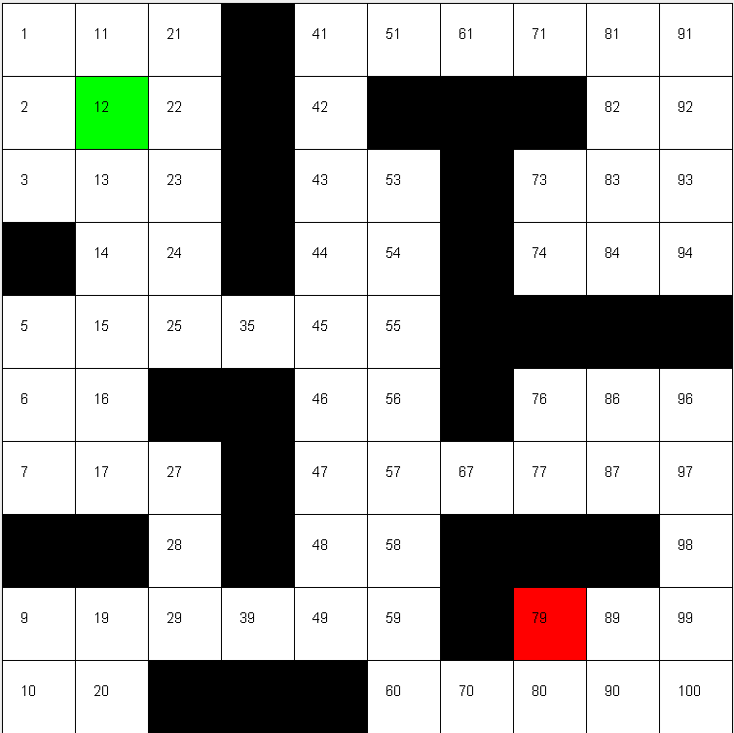
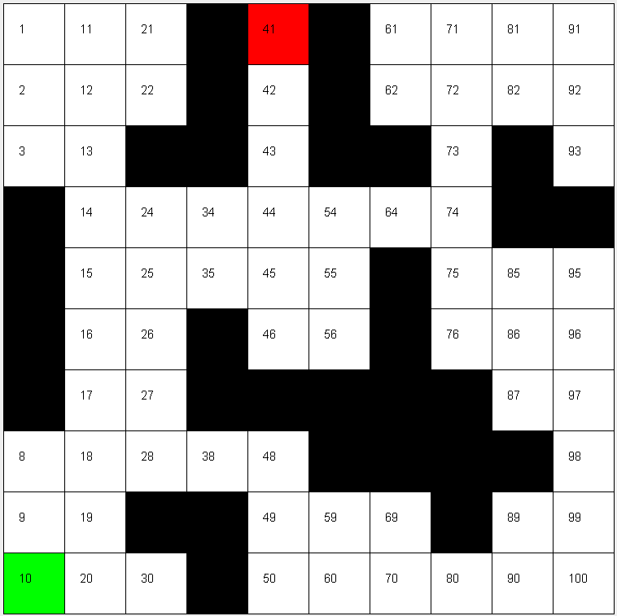
5. Thực nghiệm và phân tích kết quả Bộ thực nghiệm 3: Các bộ dữ liệu mô phỏng không gian trong phòng thí nghiệm
Bộ dữ liệu 1:phòng thí nghiệm 1 (chứa 8 chướng ngại vật, chiếm 21% môi trường)
Bộ dữ liệu 2:phòng thí nghiệm 2 (chứa 7 chướng ngại vật, chiếm 28% môi trường)
Bộ dữ liệu 3:phòng thí nghiệm 3 (chứa 6 chướng ngại vật, chiếm 31% môi trường)

Slide 27
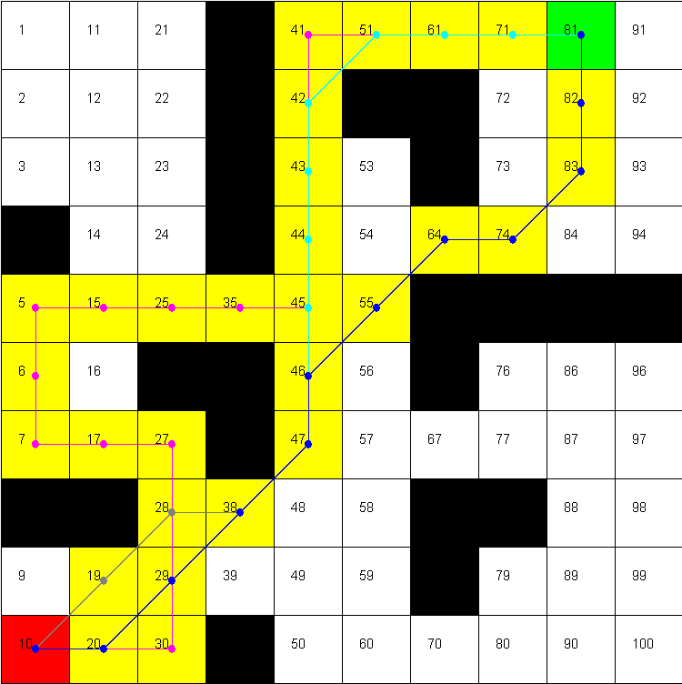
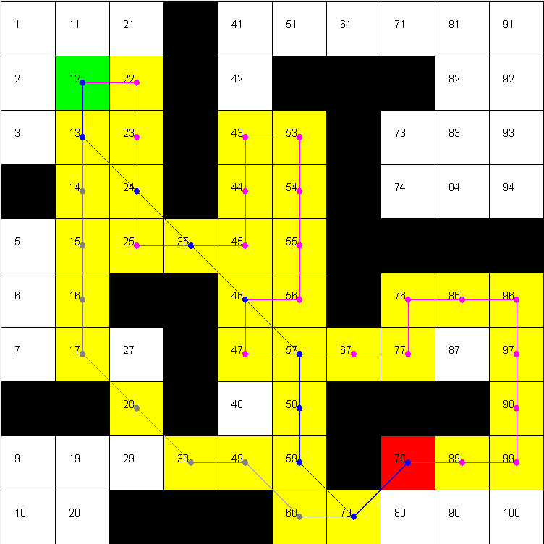
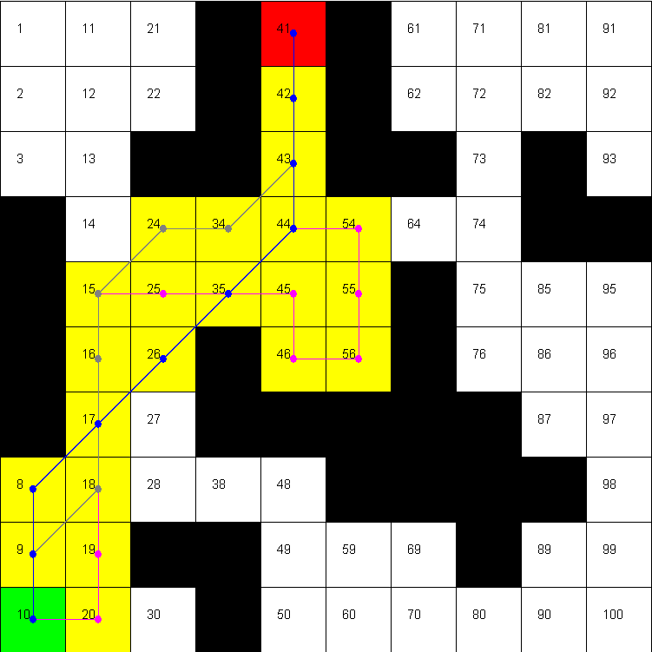
5. Thực nghiệm và phân tích kết quả Bộ thực nghiệm 3: Các bộ dữ liệu mô phỏng không gian trong phòng thí nghiệm
Bộ dữ liệu 1:phòng thí nghiệm 1 (chứa 8 chướng ngại vật, chiếm 21% môi trường)
Bộ dữ liệu 2:phòng thí nghiệm 2 (chứa 7 chướng ngại vật, chiếm 28% môi trường)
Bộ dữ liệu 3:phòng thí nghiệm 3 (chứa 6 chướng ngại vật, chiếm 31% môi trường)
ACO:
ACO-BFS:
ACO-BFS-SP:
ACO-BFS-SP-N:

Slide 28
5. Thực nghiệm và phân tích kết quả Bộ thực nghiệm 3: Các bộ dữ liệu mô phỏng không gian trong phòng thí nghiệm
Bộ dữ liệu | Thuật toán | Thời gian chạy trung bình | Độ dài đường đi trung bình tìm được | Tỷ lệ thành công
Bộ dữ liệu 1 | ACO | 16.6333 | 21.9333 | 100%
 | ACO-BFS | 18.3667 | 14.6845 | 100%
 | ACO-BFS-SP | 18.2667 | 14.6569 | 100%
 | ACO-BFS-SP-N | 8.7667 | 13.48537 | 100%
Bộ dữ liệu 2 | ACO | 13.6 | 18.2667 | 100%
 | ACO-BFS | 13.7 | 12.6569 | 100%
 | ACO-BFS-SP | Ø | Ø | 0%
 | ACO-BFS-SP-N | 10.5667 | 11.4853 | 100%
Bộ dữ liệu 3 | ACO | 14.0795 | 16.5667 | 100%
 | ACO-BFS | 20.6333 | 11.0669 | 100%
 | ACO-BFS-SP | Ø | Ø | 0%
 | ACO-BFS-SP-N | 7.2667 | 10.6569 | 100%

Slide 29
5. Thực nghiệm và phân tích kết quả Bộ thực nghiệm 3: Các bộ dữ liệu mô phỏng không gian trong phòng thí nghiệm
Thuật toán đề xuất có độ dài đường đi ngắn và tốn ít thời gian thực hiện hơn so với thuật toán ACO.
Trong bộ dữ liệu 2 và 3, thuật toán đề xuất đã khắc phục nhược điểm về khả năng chọn điểm của xác suất kích thích.

Slide 30
6. Kết luận và định hướng
Giải thuật đề xuất:
Có khả năng tìm được đường đi tối ưu trong thời gian ngắn với độ hiệu quả cao trong các môi trường khác nhau.
Tốc độ hội tụ nhanh.
So sánh với thuật toán ACO cơ bản tốt hơn về cả đường đi lẫn thời gian chạy thuật toán.

Slide 31
7. Tài liệu tham khảo
Dorigo, M., Birattari, M., & Stutzle, T. (2006). Ant colony optimization. IEEE computational intelligence magazine, 1(4), 28-39.
Ajeil, F. H., Ibraheem, I. K., Azar, A. T., & Humaidi, A. J. (2020). Grid-based mobile robot path planning using aging - based ant colony optimization algorithm in static and dynamic environments. Sensors, 20(7), 1880.
Khaled Akka and Farid Khaber (2018). Mobile robot path planning using an improved ant colony optimization. International Journal of Advanced Robotic Systems. 1-7.
D R Parhi and J K Pothal (2011). Intelligent navigation of multiple mobile robots using an ant colony optimization technique in a highly cluttered environment. Proceedings of the Institution of Mechanical Engineers, Part C: Journal of Mechanical Engineering Science.

Slide 32
Cảm ơn thầy cô và các bạn đã lắng nghe!

